Slide 1
Neobvezni izbirni predmet tehnika 4. RAZRED
UČITELJICA : BRIGITA HORVAT

Slide 2
Pozdravljen(a) na pouku doma!

Slide 3
Vem, da ti je bilo raziskovanje in odkrivanje zanimivosti o lesu v prejšnjih dveh srečanjih zanimivo.
Zagotovo že pogrešaš ustvarjanje izdelkov.
Danes predlagam, da se lotiš izdelave svojega novega prijateljčka, ki ti bo pomagal pri učenju doma .

Slide 4
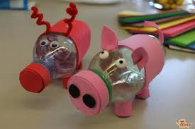
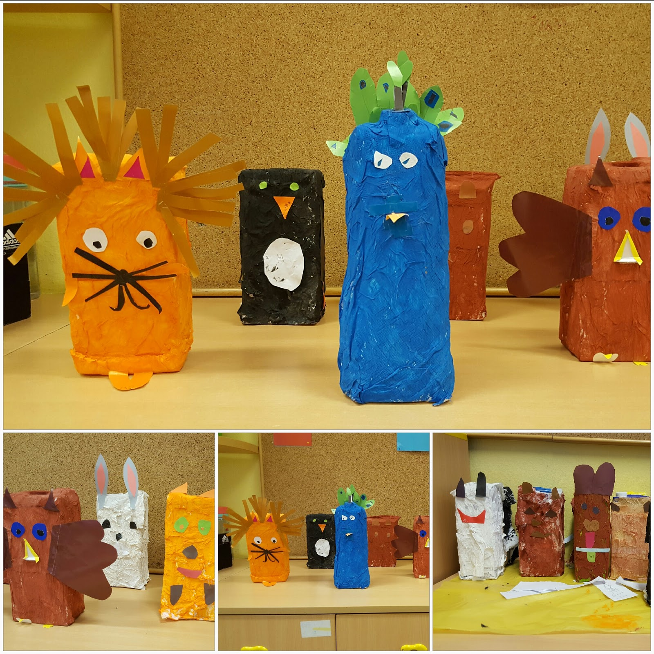
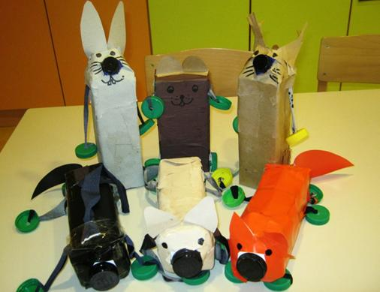
Pomagaj si z mojimi idejami

Slide 5
Pobrskaj doma in najdi odpadno embalažo, papir, škarje, lepilo, barvice, flomastre in ustvarjalnega duha.
Zaščiti delovno površino s časopisom, pazi na varno delo ter uživaj v ustvarjanju.
Tvoje slike izdelka bom vesela.
Če potrebuješ pomoč, spodbudo, klepet mi piši: brigita.horvat05@gmail.com

Slide 6
PONOSNA SEM NATE, KAJ VSE ZMOREŠ!

